Slide 1
SVJETSKI DAN VODE

Slide 2
SVJESKI DAN VODE
Već dvadeset i osmu godinu zaredom, 22. ožujka obilježit će se Svjetski dan voda koji naglašava vrijednost vode i podiže svijest o globalnoj krizi s vodama.
Zbog ekonomskog razvoja i rastuće globalne populacije, sve je veća potražnja za vodom i sve se više iskorištava ovaj prirodni resurs.

Slide 3
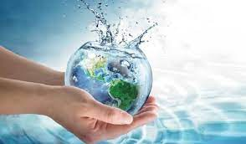
SVJETSKI DAN VODE
Cilj svjetskog dana vode je upozoriti i podići svijest o 2 milijarde ljudi koji žive bez pristupa pitkoj vodi s fokusom na podržavanje postizanja ciljeva UN-ove Agende 2030 održivih razvoja (SDG 6): Voda i odvodnja za sve do 2030. g.

Slide 4
SVJETSKI DAN VODE
Neminovno se nameće i pitanje: što je potrebno učiniti kako nitko ne bi ostao na cjedilu u pogledu pristupa pitkoj ili sigurnoj vodi? Odgovor je u tome da bismo trebali raditi na inkluziji ljudi koji su na margini društva ili su isključeni iz odlučivanja o dostupnosti vode u društvu.

Slide 5
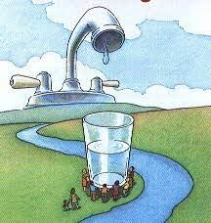
SVJETSKI DAN VODE
Hrvatska je po podacima Eurostata prva zemlja u Europskoj Uniji po zalihama pitke vode, ispred Finske i Švedske.

Slide 6

SVJETSKI DAN VODE
Vrijednost vode veća je od njene cijene jer voda ima ogromnu i složenu vrijednost za naša kućanstva, hranu, zdravstvo, obrazovanje, ekonomiju i očuvanje našeg okoliša.

Slide 7

SVJETSKI DAN VODE
Voda je sastavnica svih živih bića i nezamjenjiv sastojak hrane. Važna je za normalno funkcioniranje ljudskog organizma – sudjeluje u svim biokemijskim reakcijama u organizmu čovjeka i štiti dijelove tijela od udaraca. Stoga je neophodna i važna za život i zdravlje.

Slide 8
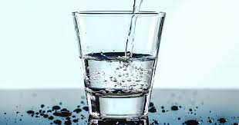
SVJETSKI DAN VODE
Vodu treba piti kroz cijeli dan, jer nam se naš osjet žeđi javlja uvijek s odgodom u odnosu na stvarnu potrebu organizma za tekućinom. Kad osjetite žeđ, već ste lagano dehidrirali.

Slide 9
SVJETSKI DAN VODE
I na kraju zaključimo: pravo na pristup vodi temeljno je ljudsko pravo kojeg još uvijek ne uživa veliki dio čovječanstva.
Stoga podržimo Svjetski dan voda kako bi svijet postao bolje mjesto za život, a nestašica vode zauvijek otišla u povijest i prije 2030. godine.

Slide 10

SVJETSKI DAN VODE
Marin Mihaljuš 5B

